Slide 1
1
5
3
مراجعة (5)
مراجعة (4)
مراجعة (3)
مراجعة (2)
مراجعة (1)

Slide 2
برمجة الأسبوع الثالث
(ة)خاص بالأستاذ
الحصة 2
الحصة 1
الدرس 1
مراجعة (2)
مراجعة (1)
فصل الملايين: قراءة وكتابة
الحصة 4
الحصة 3
مراجعة (4)
مراجعة (3)
الحصة 5
مراجعة (5)

Slide 3
(ة)خاص بالأستاذ
الكفايات المستهدفة في حصة اليوم
أجد قيمة الجزء في توزيع بالتساوي وعدد المجموعات في تجميع بالتساوي | CN6
أتعرف وأسمي وأميز وأصنف الأشكال الهندسية وأرسم المربع والمستطيل انطلاقا من رؤوسها | GM3

Slide 4
تدابير حصة مراجعة دروس كل كفاية
(ة)خاص بالأستاذ
تتم مراجعة دروس كل كفاية وفق ما يلي :
1 ) رائز التحكم في الكفاية : يتم هذا النشاط على الألواح أو الكراسات حسب المقترح على الشرائح ، و يحسب الأستاذ(ة) نسبة تحكم المتعلمين .
نسبة تحكم أكثر من % 80 يتم المرور مباشرة إلى أنشطة الممارسة الموجهة .
نسبة تحكم أقل من % 80 يعيد الأستاذ(ة) النمذجة المرتبطة بالنشاط ،كما يمكن إعادة شريط النمذجة .
2 ) أنشطة الممارسة الموجهة: تتم الأنشطة على الألواح أو الكراسات حسب التوجيهات المقترحة على الشرائح وذلك وفق المنهجية التالية :
أ) إنجاز النشاط بشكل فردي ؛
ب) مطالبة أحد المتعلمين بالتصحيح على السبورة مع ضرورة التصريح بالخطوات المتبعة ؛
ج) تصحيح النشاط بشكل تفاعلي .
  هام جدا :
  يخصص وقت أكثر للكفاية التي تكون فيها نسبة التحكم ضعيفة .
  يتم التركيز على فئة المتعثرين خلال حصص المراجعة .

Slide 5

مراحل الحصة
1
الافتتاح
1
3
1
2
  المراجعة
50
1
3
اختتام الحصة
2

Slide 6
(ة)خاص بالأستاذ
عند نهاية الحصة
على الأقل 80% من المتعلمين سيكونون قادرين على:
إيجاد قيمة الجزء في توزيع بالتساوي وعدد المجموعات في تجميع بالتساوي
رسم المربع والمستطيل انطلاقا من الرؤوس

Slide 7




أنشطة المراجعة
1
3
افتتاح الحصة
اختتام الحصة
2
مرحباً بكم في حصة الرياضيات

Slide 8

(ة)خاص بالأستاذ
افتتاح الدرس
1
تصحيح الواجبات المنزلية
حساب ذهني

Slide 9

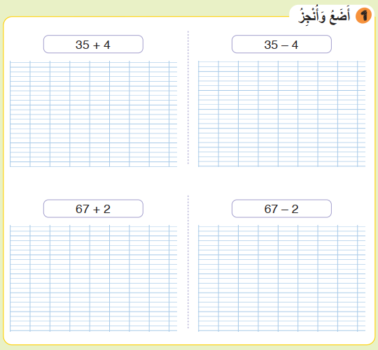
خذوا كراساتكم ، الصفحة 166 صححوا النشاط رقم 1
3
5
3
5
+
4
-
4
3
9
3
1
6
7
6
7
+
2
-
2
6
9
6
5

Slide 10
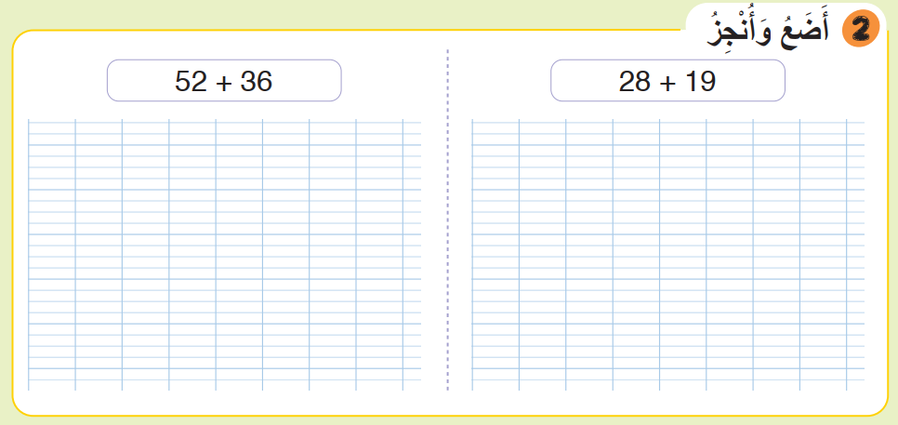
صححوا النشاط رقم 2
1
5
2
2
8
+
3
6
+
1
9
8
8
4
7

Slide 11
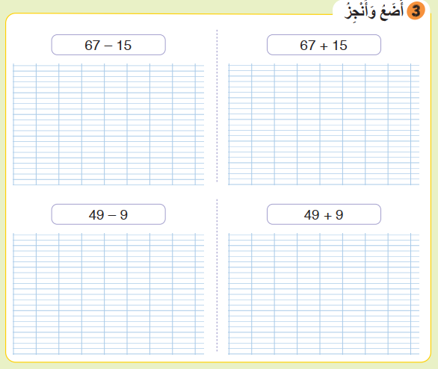
صححوا النشاط رقم 3 الصفحة 167
1
6
7
6
7
-
1
5
+
1
5
5
2
8
2
1
4
9
4
9
-
9
+
9
4
0
5
8

Slide 12
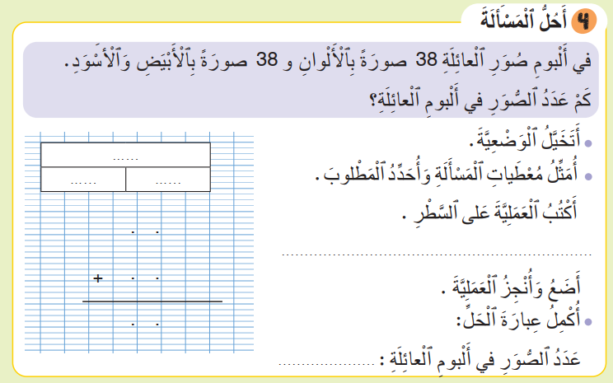
صححوا النشاط رقم 3 الصفحة 167
?
38
38
1
3
8
38 + 38 =
+
3
8
7
6
76

Slide 13
(ة)خاص بالأستاذ
افتتاح الدرس
1
تصحيح الواجبات المنزلية
حساب ذهني

Slide 14
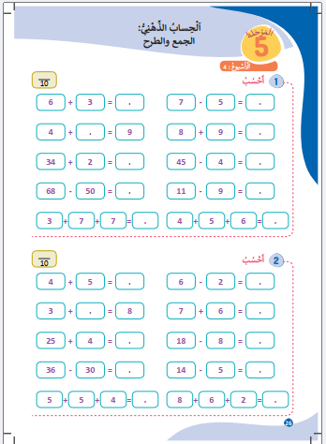

أنشطة المراجعة
1
3
افتتاح الحصة
اختتام الحصة
2
خذوا كراسات الحساب الذهني الصفحة 26 ستنجزون العمليات التالية ، انتظروا الانطلاقة

Slide 15
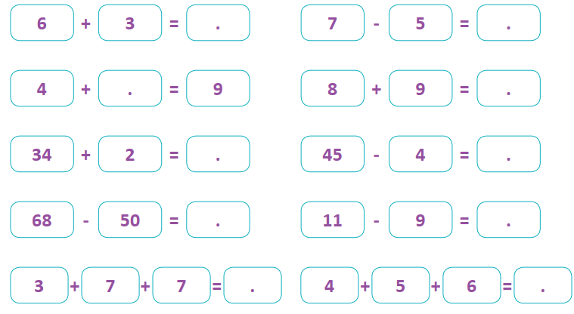
ضعوا و أنجزوا العمليات التالية - لديكم دقيقتان
2

Slide 16
صححوا .
يسأل الأستاذ(ة) التلاميذ عن عدد الأخطاء المرتكبة لتحديد بطل الحساب الذهني ويحفز المتعثرين
9
2
5
17
36
41
18
2
17
15

Slide 17
(ة)خاص بالأستاذ
مراجعة الكفاية CN6
2
رائز التحكم
ممارسة موجهة

Slide 18

خذوا ألواحكم

Slide 19
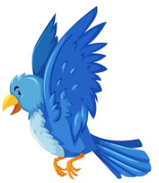
أنشطة المراجعة
1
3
افتتاح الحصة
اختتام الحصة
2
لدى مريم 12 عصفورا ، أرادت وضع كل 3 عصافير في قفص .كم قفصا ستحتاجه مريم ؟
عَدَدُ الْأَقْفاصِ الْتي سَتَحْتاجُها مَرْيَمُ: ...

Slide 20
أنشطة المراجعة
1
3
افتتاح الحصة
اختتام الحصة
2
ارفعوا الألواح

Slide 21

أنشطة المراجعة
1
3
افتتاح الحصة
اختتام الحصة
2
من يشرح لنا كيف توصل للجواب؟
عَدَدُ الْأَقْفاصِ الْتي سَتَحْتاجُها مَرْيَمُ: ...

Slide 22
أنشطة المراجعة
1
3
افتتاح الحصة
اختتام الحصة
2
نصحح جماعة : سنجمع بالتساوي ، نجمع كل 3 عصافير في مجموعة، نعد (1-2-3)
ونحيطها بخط

Slide 23
أنشطة المراجعة
1
3
افتتاح الحصة
اختتام الحصة
2
الآن نعد المجموعات ( 1-2-3 -4)، إذن عدد الأقفاص التي ستحتاجها مريم هو 4
4
عَدَدُ الْأَقْفاصِ الْتي سَتَحْتاجُها مَرْيَمُ:

Slide 24
(ة)خاص بالأستاذ
مراجعة الكفاية CN6
2
رائز التحكم
ممارسة موجهة

Slide 25
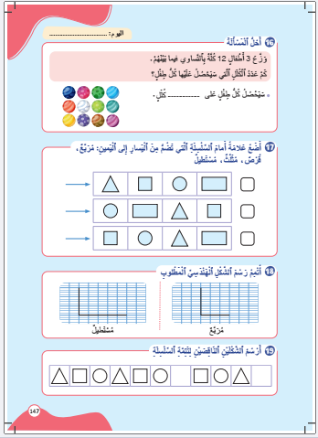
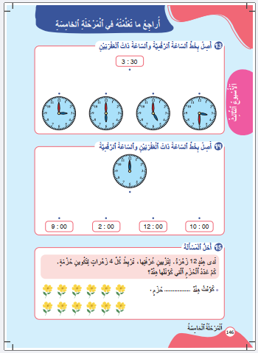
خذوا كراساتكم الصفحة 146 ، ستنجزون النشاط رقم 15 . سأقرأ لكم كل مسألة

Slide 26
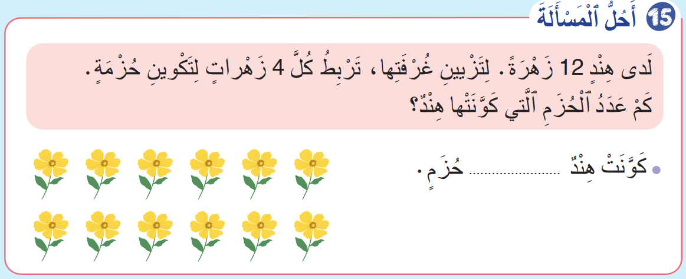
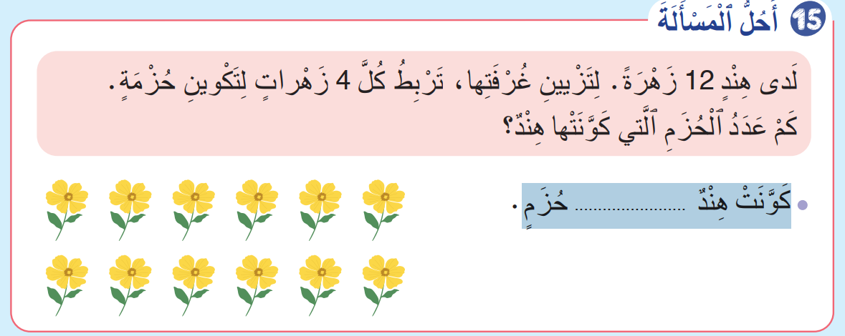
أنشطة المراجعة
1
3
افتتاح الحصة
اختتام الحصة
2
سأقرأ لكم المسألة الأولى
أنجزوا المطلوب

Slide 27
أنشطة المراجعة
1
3
افتتاح الحصة
اختتام الحصة
2
نصحح جماعة :
يعين الأستاذ(ة) أحد المتعلمين للقيام إلى السبورة للتصحيح
3

Slide 28
(ة)خاص بالأستاذ
مراجعة الكفاية CN6
2
رائز التحكم
ممارسة موجهة

Slide 29
خذوا ألواحكم

Slide 30

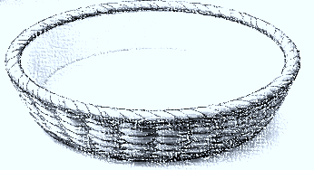
أنشطة المراجعة
1
3
افتتاح الحصة
اختتام الحصة
2
لدينا 8 برتقالات ( 1-2-3-4-5-6-7-8)
وزعوا البرتقالات بالتساوي على الطبقين ثم اكتبوا عدد البرتقالات في كل طبق
...
...

Slide 31
أنشطة المراجعة
1
3
افتتاح الحصة
اختتام الحصة
2
ارفعوا الألواح

Slide 32
أنشطة المراجعة
1
3
افتتاح الحصة
اختتام الحصة
2
من يشرح لنا كيف توصل للجواب ؟
...
...

Slide 33
أنشطة المراجعة
1
3
افتتاح الحصة
اختتام الحصة
2
نصحح جماعة: نضع برتقالة أولى في كل طبق - ثم برتقالة ثانية - و ثالثة - و رابعة
إذن عدد البرتقالات في كل صحن هو 4
4
4

Slide 34
أنشطة المراجعة
1
3
افتتاح الحصة
اختتام الحصة
2
انتبهوا : يمكن كذلك أن أوزع و أضع في كل مرة برتقالتين في كل طبق
عدد البرتقالات في كل طبق هو 4
4
4

Slide 35
(ة)خاص بالأستاذ
مراجعة الكفاية CN6
2
رائز التحكم
ممارسة موجهة

Slide 36
أنشطة المراجعة
1
3
افتتاح الحصة
اختتام الحصة
2
خذوا كراساتكم 147 ، ستنجزون النشاط رقم 16. سأشرح لكم التعليمة

Slide 37
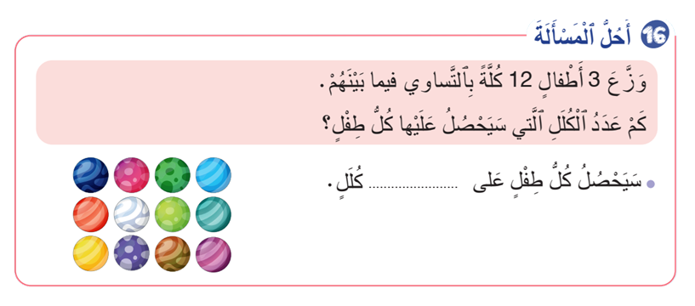

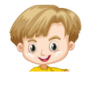

أنشطة المراجعة
1
3
افتتاح الحصة
اختتام الحصة
2
النشاط رقم 10: يمكن أن نوزع في كل مرة كلة أو أكثر شريطة أن يكون نفس العدد
يطلب الأستاذ(ة) من المتعلمين رسم الأطفال قبل القيام بالتوزيع ( يمكن رسم دوائر فقط)

Slide 38
أنشطة المراجعة
1
3
افتتاح الحصة
اختتام الحصة
2
نصحح جماعة : يمكن أن نعطي كلة واحدة في كل مرة حتى نكمل التوزيع .
أو نعطي 4 كلل لكل طفل في كل مرة . سيحصل كل طفل على 4 كلل
4

Slide 39
(ة)خاص بالأستاذ
مراجعة الكفاية GM3
2
رائز التحكم
ممارسة موجهة

Slide 40

أنشطة المراجعة
1
3
افتتاح الحصة
اختتام الحصة
2
الان سنتذكر كيف نرسم المربع
من يقوم إلى السبورة ليحدد الرأس الرابع ؟

Slide 41
أنشطة المراجعة
1
3
افتتاح الحصة
اختتام الحصة
2
نصحح : لتحديد الرأس الرابع نعد التربيعات بين الرأسين ( 1-2-3-4-5) و نتذكر أن الأضلاع متقايسة ثم نعد 5 تربيعات من الرأس الثالث

Slide 42
أنشطة المراجعة
1
3
افتتاح الحصة
اختتام الحصة
2
من يقوم إلى السبورة ليرسم الأضلاع؟

Slide 43
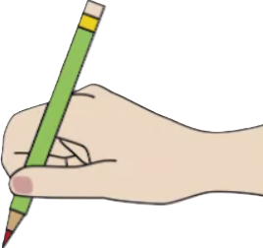
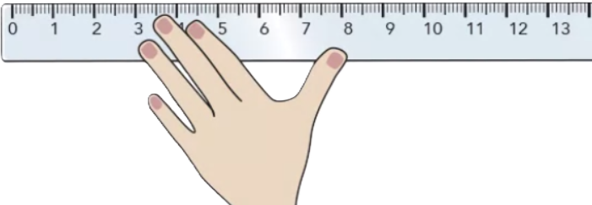
أنشطة المراجعة
1
3
افتتاح الحصة
اختتام الحصة
2
نصحح جماعة :نستعمل المسطرة و القلم ونبدأ برسم الضلع الأول

Slide 44
أنشطة المراجعة
1
3
افتتاح الحصة
اختتام الحصة
2
الضلع الثاني

Slide 45
أنشطة المراجعة
1
3
افتتاح الحصة
اختتام الحصة
2
الضلع الثالث

Slide 46
أنشطة المراجعة
1
3
افتتاح الحصة
اختتام الحصة
2
الرابع

Slide 47
أنشطة المراجعة
1
3
افتتاح الحصة
اختتام الحصة
2
قمنا برسم الأضلاع فحصلنا على مربع طول ضلعه 5 تربيعات

Slide 48
(ة)خاص بالأستاذ
مراجعة الكفاية GM2
2
رائز التحكم
ممارسة موجهة

Slide 49
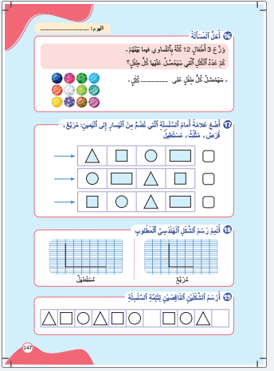
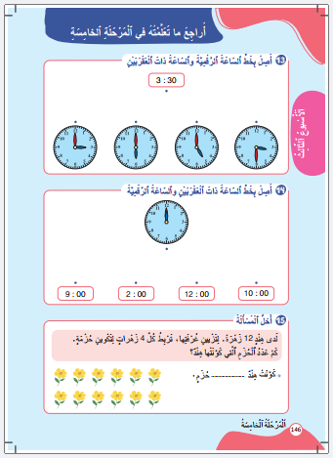
أنشطة المراجعة
1
3
افتتاح الحصة
اختتام الحصة
2
خذوا كراساتكم ستنجزون النشاط رقم 18 ، الصفحة 147

Slide 50
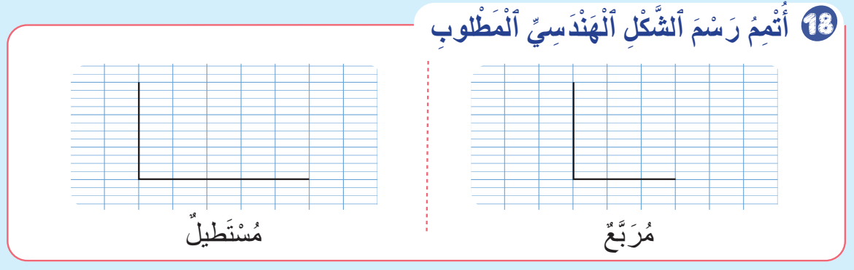
أنشطة المراجعة
1
3
افتتاح الحصة
اختتام الحصة
2
النشاط رقم 18

Slide 51
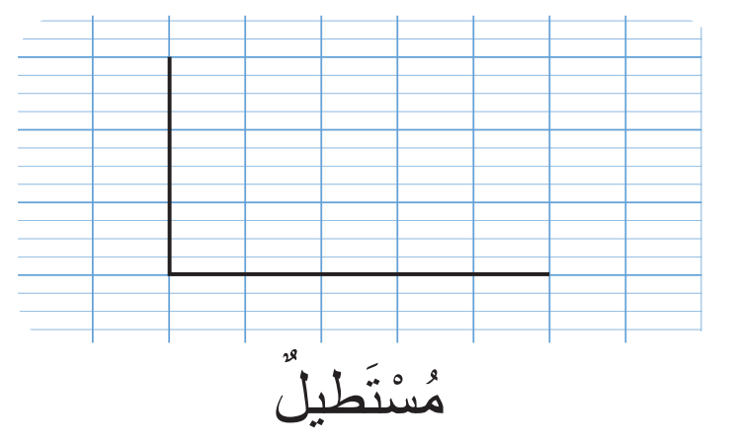
أنشطة المراجعة
1
3
افتتاح الحصة
اختتام الحصة
2
نصحح جماعة : لتحديد الرأس الرابع نعد التربيعات و نتذكر أن الأضلاع المتقابلة متقايسة
يعين الأستاذ(ة) أحد المتعلمين للقيام إلى السبورة للتصحيح

Slide 52
أنشطة المراجعة
1
3
افتتاح الحصة
اختتام الحصة
2
بعد تحديد الرأس الرابع نرسم الأضلاع : الضلع الثالث
يعين الأستاذ(ة) أحد المتعلمين للقيام إلى السبورة للتصحيح

Slide 53
أنشطة المراجعة
1
3
افتتاح الحصة
اختتام الحصة
2
الضلع الرابع
يعين الأستاذ(ة) أحد المتعلمين للقيام إلى السبورة للتصحيح

Slide 54
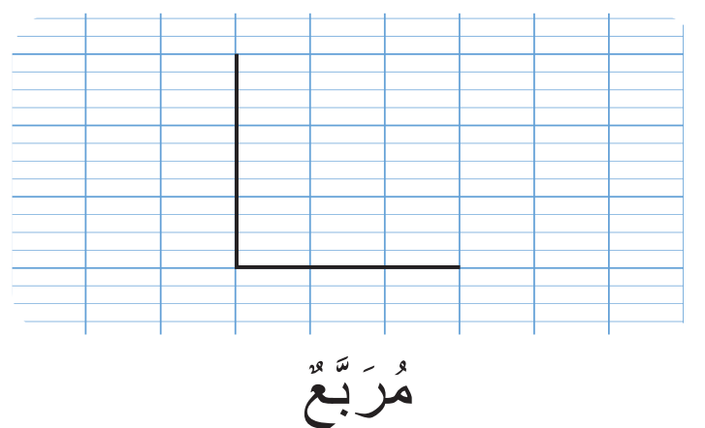
أنشطة المراجعة
1
3
افتتاح الحصة
اختتام الحصة
2
ننتقل الآن إلى رسم المربع : لتحديد الرأس الرابع نعد التربيعات و نتذكر أن الأضلاع كلها متقايسة
يعين الأستاذ(ة) أحد المتعلمين للقيام إلى السبورة للتصحيح

Slide 55
أنشطة المراجعة
1
3
افتتاح الحصة
اختتام الحصة
2
بعد تحديد الرأس الرابع نرسم الأضلاع : الضلع الثالث
يعين الأستاذ(ة) أحد المتعلمين للقيام إلى السبورة للتصحيح

Slide 56
أنشطة المراجعة
1
3
افتتاح الحصة
اختتام الحصة
2
الضلع الرابع
يعين الأستاذ(ة) أحد المتعلمين للقيام إلى السبورة للتصحيح

Slide 57
(ة)خاص بالأستاذ
اختتام الدرس
3
واجبات منزلية

Slide 58
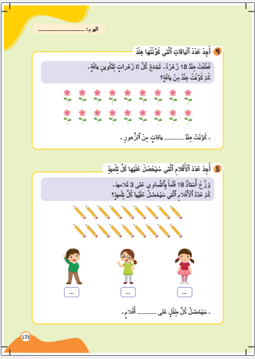
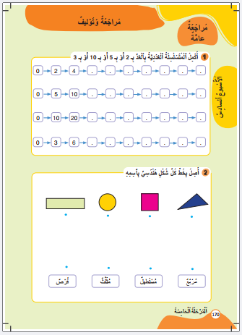
أنشطة المراجعة
1
3
افتتاح الحصة
اختتام الحصة
2
في المنزل ستنجزون أنشطة الصفحتين 170 و 173
يساعد الأستاذ(ة) المتعلمين على تحديد الصفحتين و وضع علامة على الأنشطة المعنية

Slide 59

أنشطة المراجعة
1
3
افتتاح الحصة
اختتام الحصة
2
إلى اللقاء، في الحصة القادمة.

Slide 60

(ة)خاص بالأستاذ
بناء على إنجازات المتعلمين خلال أنشطة المراجعة
ما تقديرك لنسبة التحكم في أهداف الحصة ؟
تسجل النسبة على صفحة اليوم من مذكرة الأستاذ(ة).

